Slide 1

물류 유통량 예측 경진대회
Logistics Distribution Forecasting Competition
2022.05.31
발표자 : 강영훈

Slide 2
목차
1. 대회 배경
2. Data & Library
3. Data Preprocess
4. Modeling
5. 결과

Slide 3

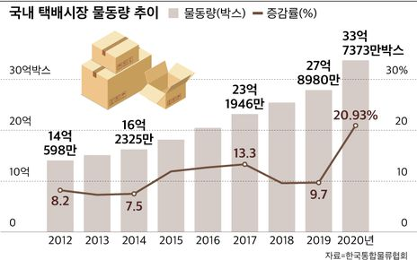

1. 대회 배경
코로나&포스트 코로나 영향으로 인한 택배 물동량 증가
물류 산업에 있어서 데이터 기반 의사결정의 중요도 증대

Slide 4

1. 대회 배경
택배 운송량을 예측하여 비대면 경제의 발전을 예측하기 위한 경진대회
목적 : 제주시 내 택배 운송 데이터를 이용하여 운송량 예측 AI 개발
주최 : 국토연구원
주관 : 데이콘
평가 산식 : RMSE

Slide 5
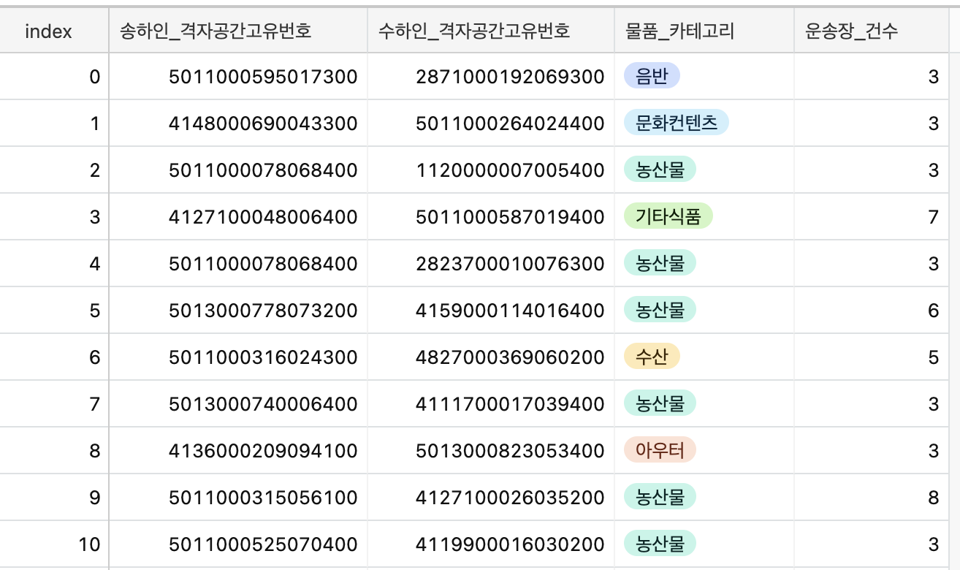
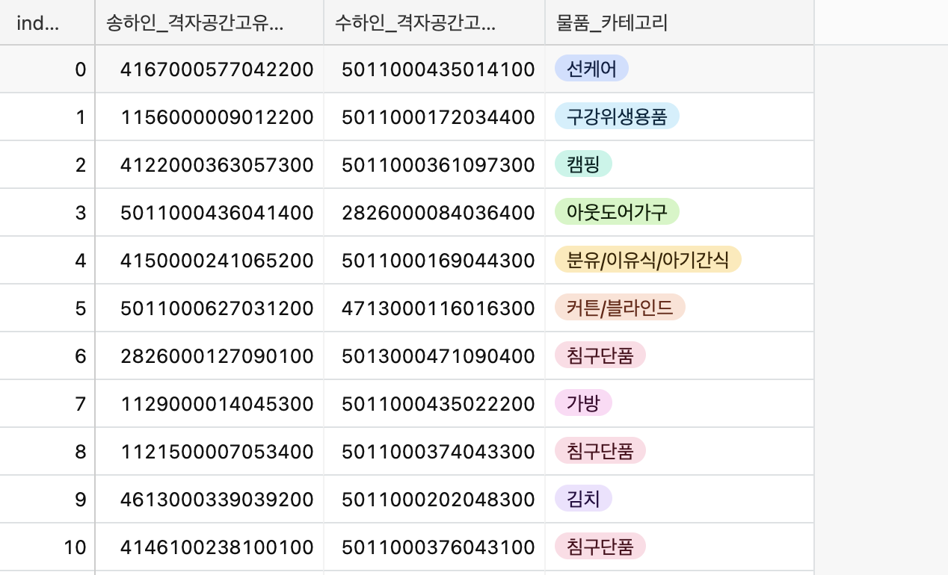
참고 : private 2등 팀 SSUDA (https://dacon.io/competitions/official/235867/codeshare/3888?page=1&dtype=recent)
2. Data & Library
1. train.csv
2. test.csv
운송장_건수
index : 인덱스
송하인 격자공간 고유번호
수하인 격자공간 고유번호
물품_카테고리
운송장 건수
송하인 : 화물운송을 운송인에 대해 자기의 이름으로 의뢰하는 자 (= 보내시는 분)
수하인 : 화물운송장에 화물인수자로 지정되어 있는 사람 (= 받으시는 분)

Slide 6
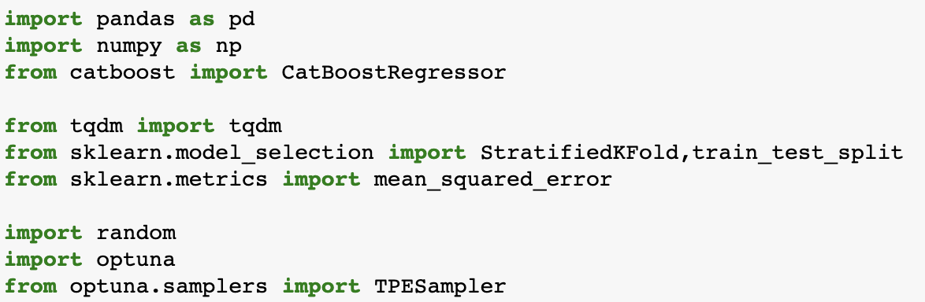

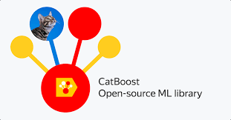

2. Data & Library
Catboost : 범주형 피처 처리에 용이한 그래디언트 부스팅 프레임워크
Optuna : 하이퍼 파라미터 최적화 프레임 워크

Slide 7
2. Data & Library
Catboost : 범주형 피처 처리에 용이한 그래디언트 부스팅 프레임워크
기존의 부스팅 기법
실제 값들의 평균과 실제 값의 차이인 잔차(Residual)를 구한다.
데이터로 이 잔차들을 학습하는 모델을 만든다.
만든 모델로 예측하여, 예측 값에 Learning_rate 를 곱해 실제 예측 값(평균 + 잔차예측 값*lr) 을 업데이트 한다.
1~3 반복
문제점
문제점 개선
느린
학습 속도
오버피팅
Symmetric Tree 구조
Ordered Target Encoding
Random Permutation

Slide 8
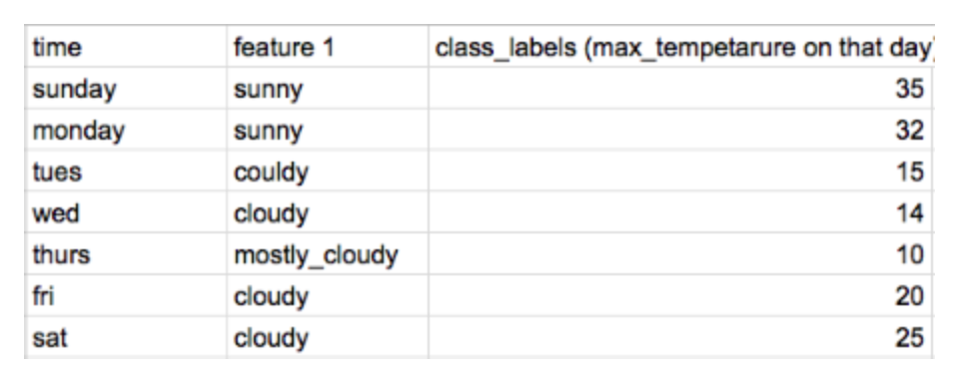
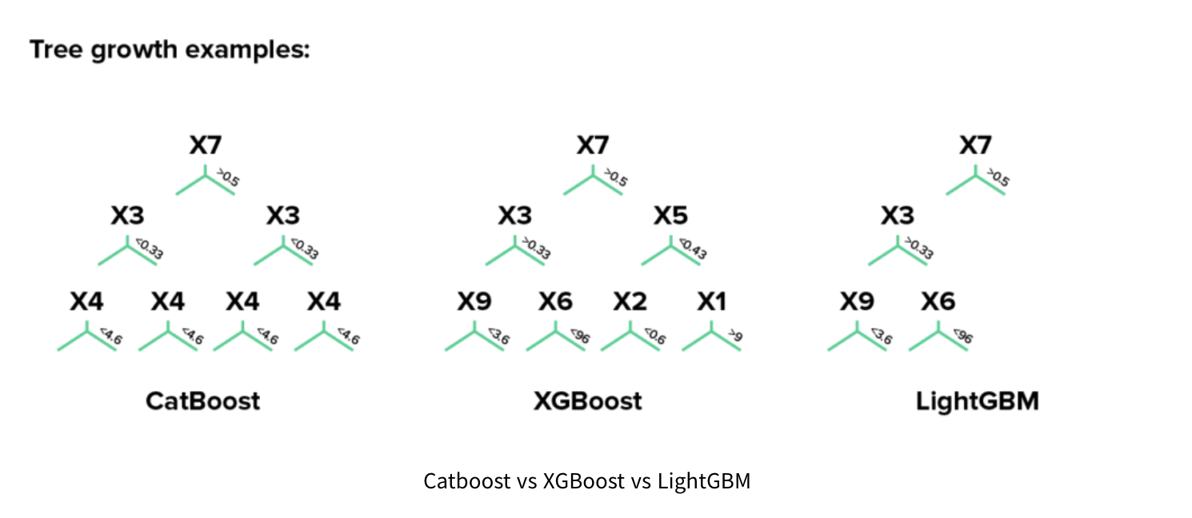
2. Data & Library
Symmetric Tree 구조
Ordered Target Encoding
Mean encoding
cloudy = (15 +14 +20 + 25)/4 = 18.5
Ordered Target Encoding
Friday 에는, cloudy = (15+14)/2 = 15.5 로 인코딩
Saturday 에는, cloudy = (15+14+20)/3 = 16.3 로 인코딩 된다.

Slide 9
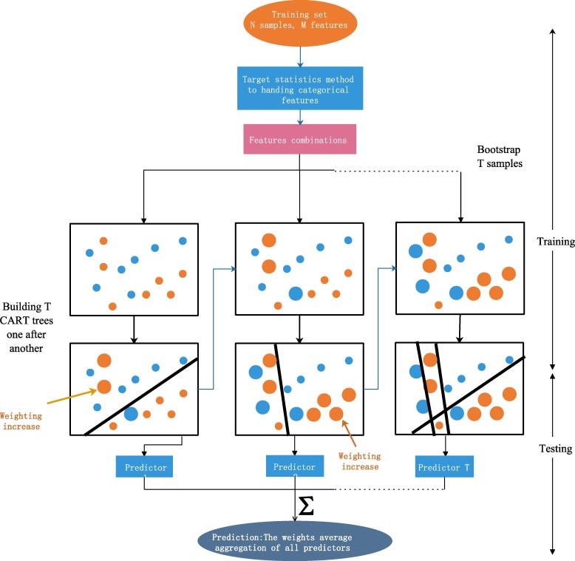
2. Data & Library
- Optimized Parameter tuning 용이
- Spares 한 Matrix 처리는 불편
- 데이터 대부분이 수치형 변수인 경우, Light GBM 보다 학습 속도가 느림
(대부분 변수가 범주형일 때 사용 권장)

Slide 10
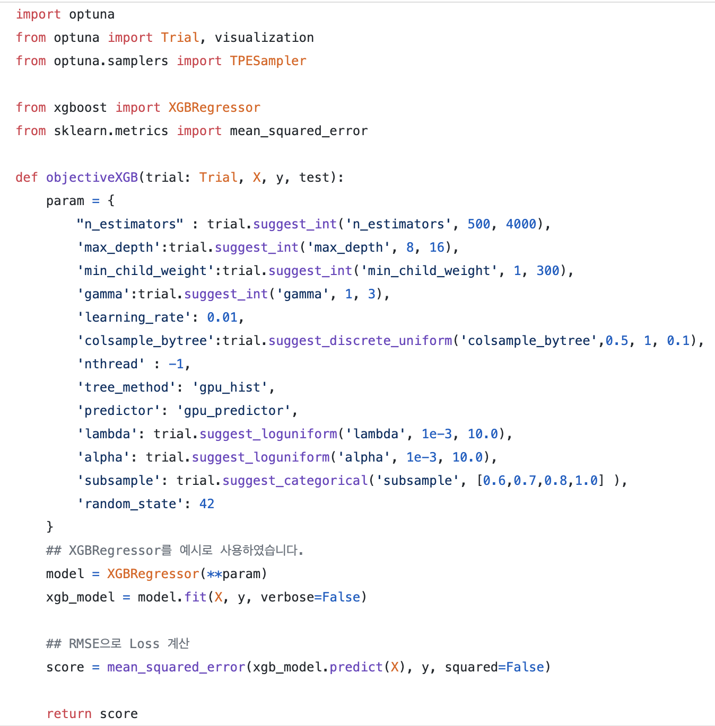
2. Data & Library
Optuna : ML 알고리즘의 하이퍼파라미터 튜닝을 자동화해주는 오픈소스 툴
하이퍼파라미터의 범위나 목록은 아래의 방법으로 설정할 수 있습니다.
• suggest_int : 범위 내의 정수형 값을 선택
n_estimators =trial.suggest_int('n_estimators',100,500)
• suggest_categorical : List 내의 데이터 중 선택
criterion = trial.suggest_categorical('criterion' ,['gini', 'entropy’])
• suggest_uniform : 범위 내의 균일 분포를 값으로 선택
subsample = trial.suggest_uniform('subsample' ,0.2,0.8)
• suggest_discrete_uniform : 범위 내의 이산 균등 분포를 값으로 선택
max_features = trial.suggest_discrete_uniform('max_features', 0.05,1,0.05)
• suggest_loguniform : 범위 내의 로그 함수 선상의 값을 선택
learning_rate = trial.sugget_loguniform('learning_rate' : 1e-6, 1e-3)

Slide 11
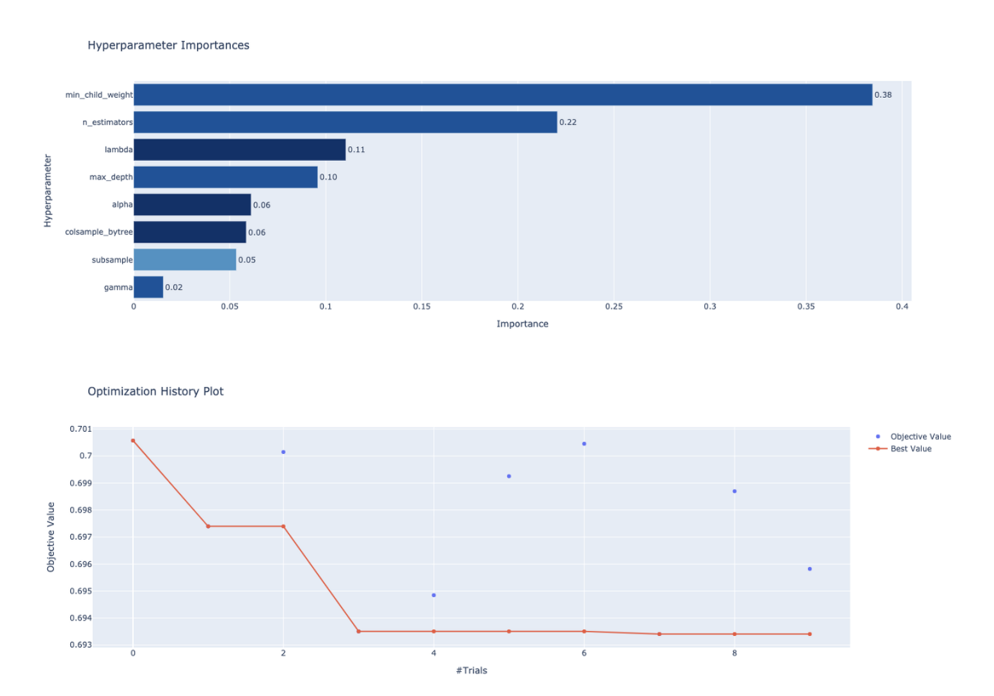
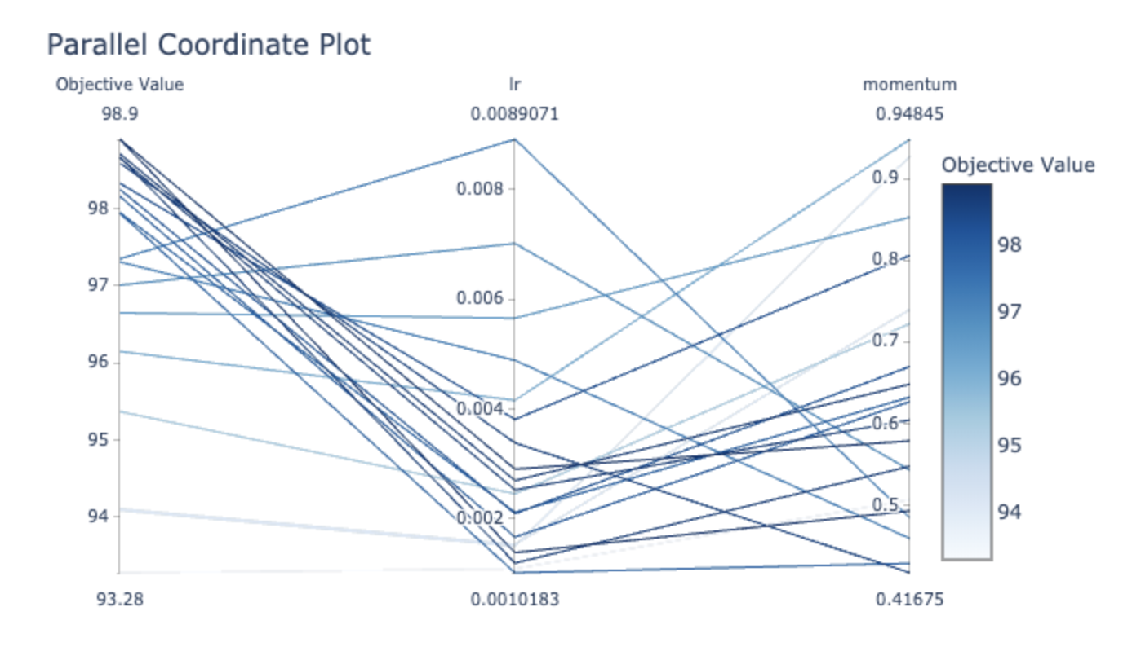
2. Data & Library
Optuna : ML 알고리즘의 하이퍼파라미터 튜닝을 자동화해주는 오픈소스 툴

Slide 12
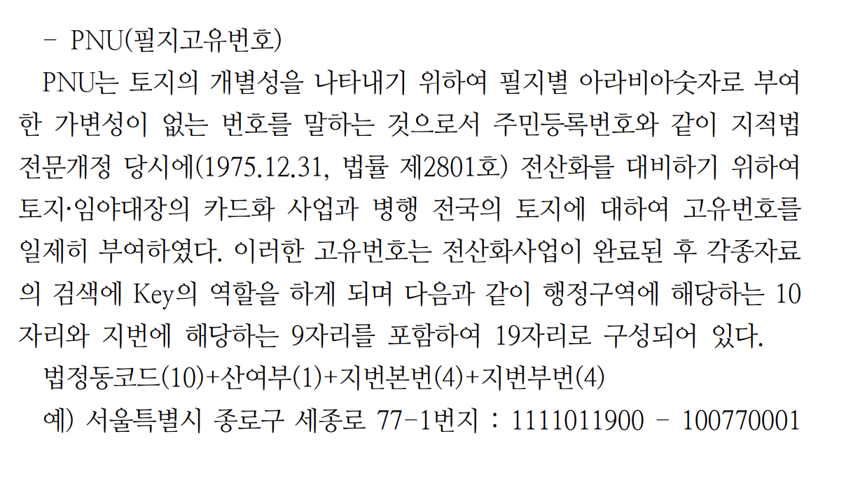
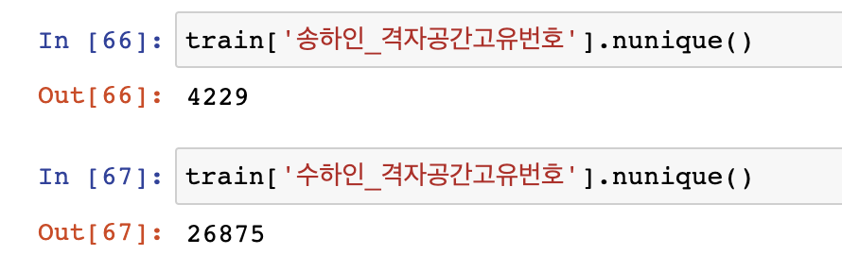
3. Data Process
격자공간 고유번호 분할
기본적인 전처리 이후
송하인 격자공간고유번호는 1 ~ 5, 6 ~ 9, 10, 11 ~ 16자릿수로
수하인 격자공간고유번호는 자릿수 별로 변수를 생성
총 22개의 설명 변수 생성

Slide 13
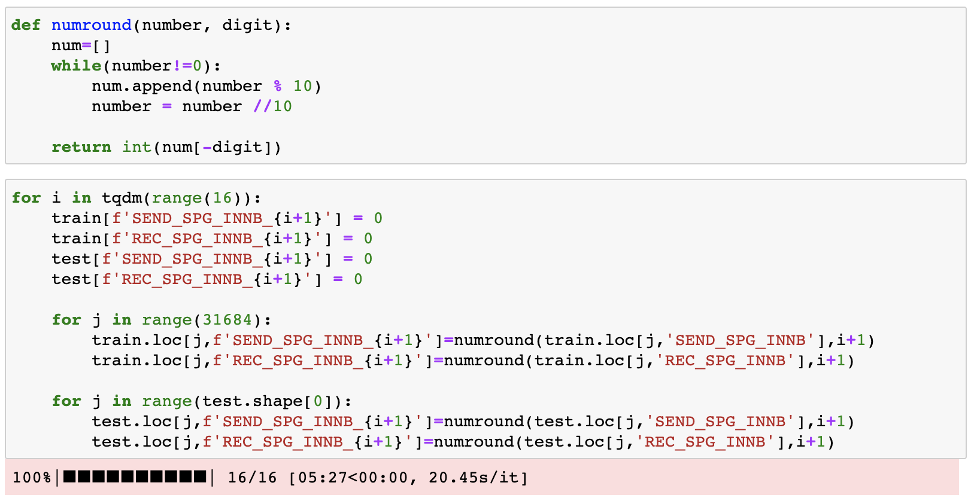
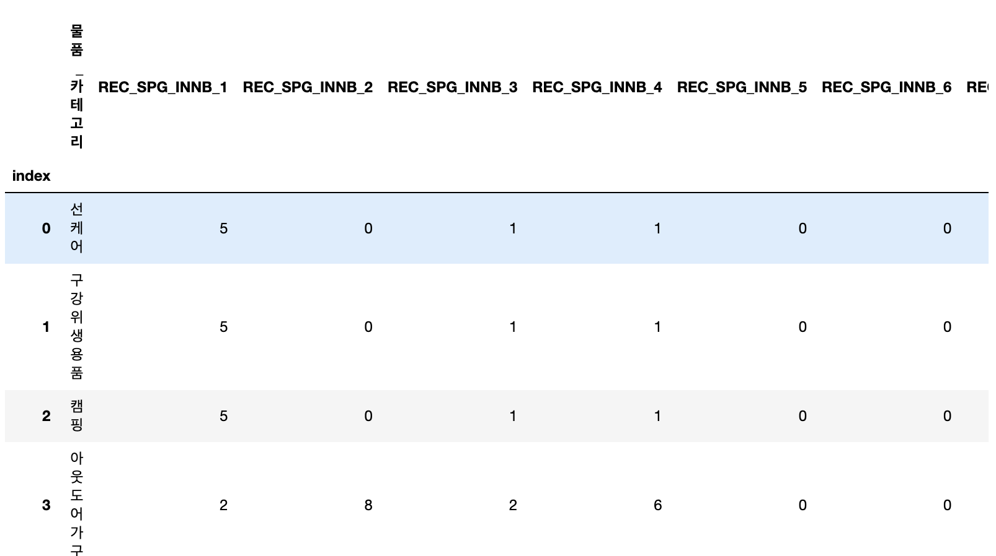
3. Data Process
격자공간 고유번호 분할
for col in test.columns:
train[col] = train[col].astype('category')
test[col]=test[col].astype('category')
각 변수에 대해서 범주화 작업
(catboost 활용 용이 및 자릿수 별 함축 데이터)
총 22개의 범주화 된 설명 변수 생성

Slide 14
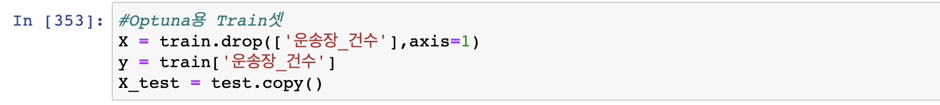
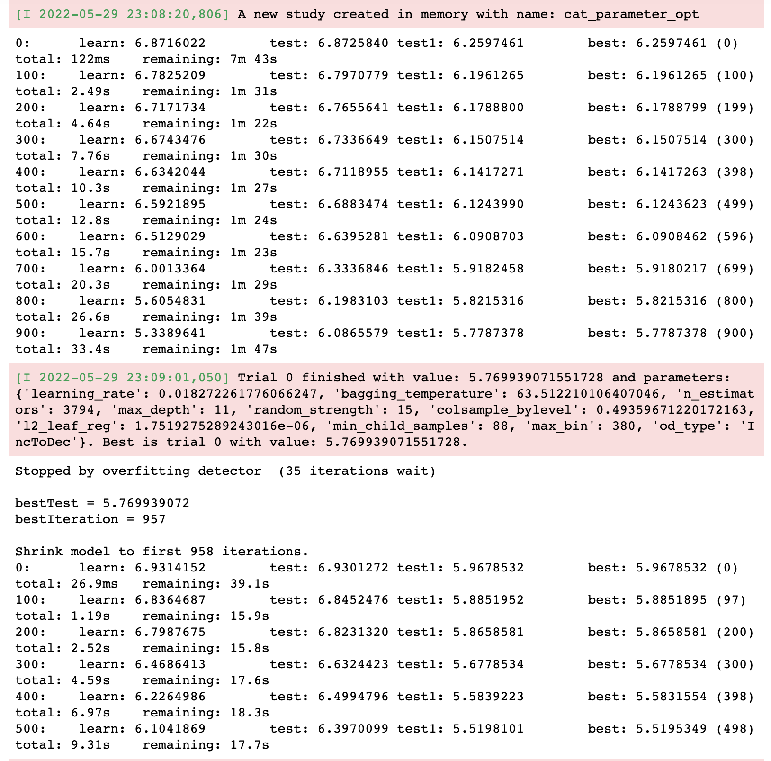
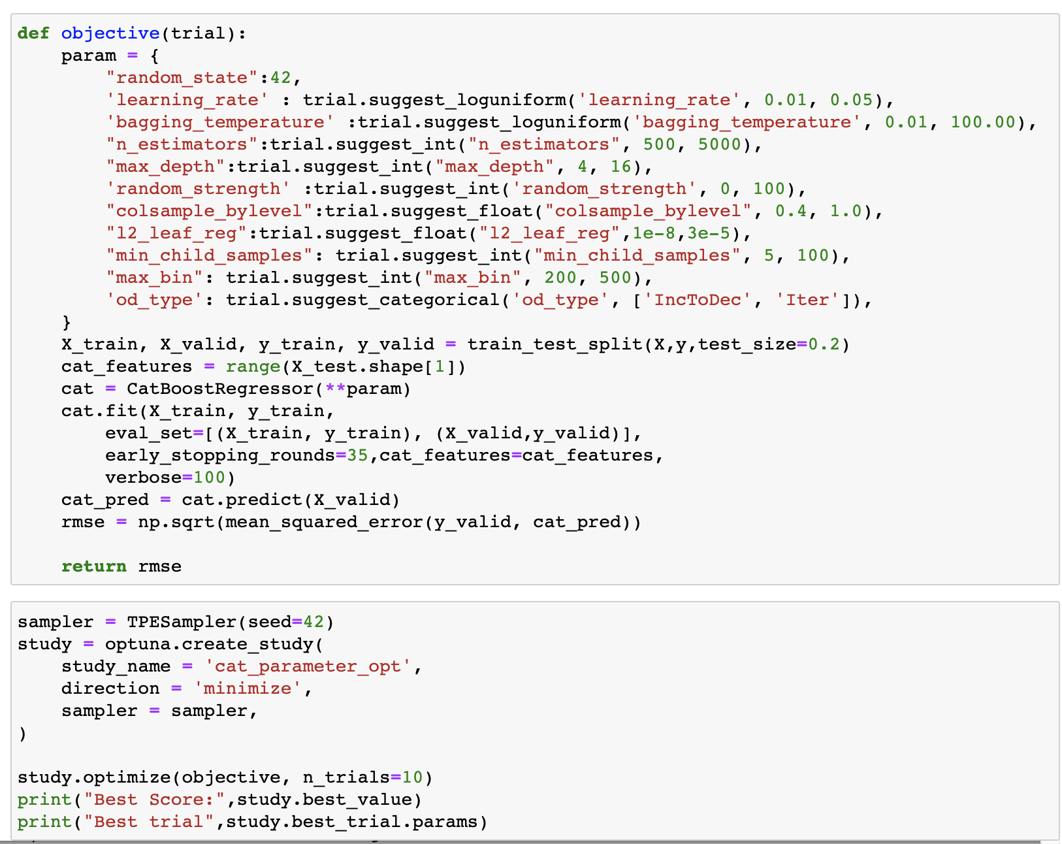
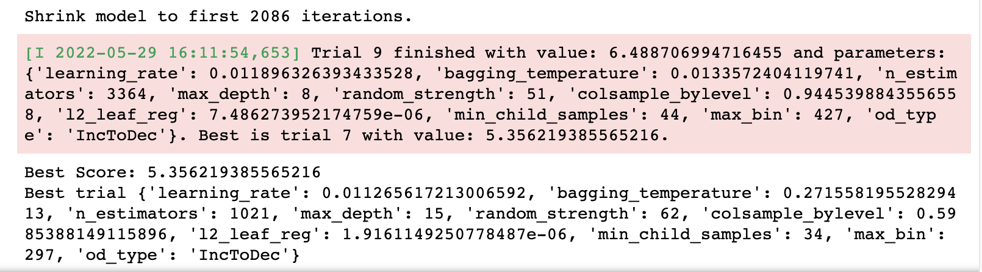
4. Modeling
Oputna 용 train 셋 생성
Optuna로 Random Search를 통해 Catboost 최적의 파라미터 확보

Slide 15
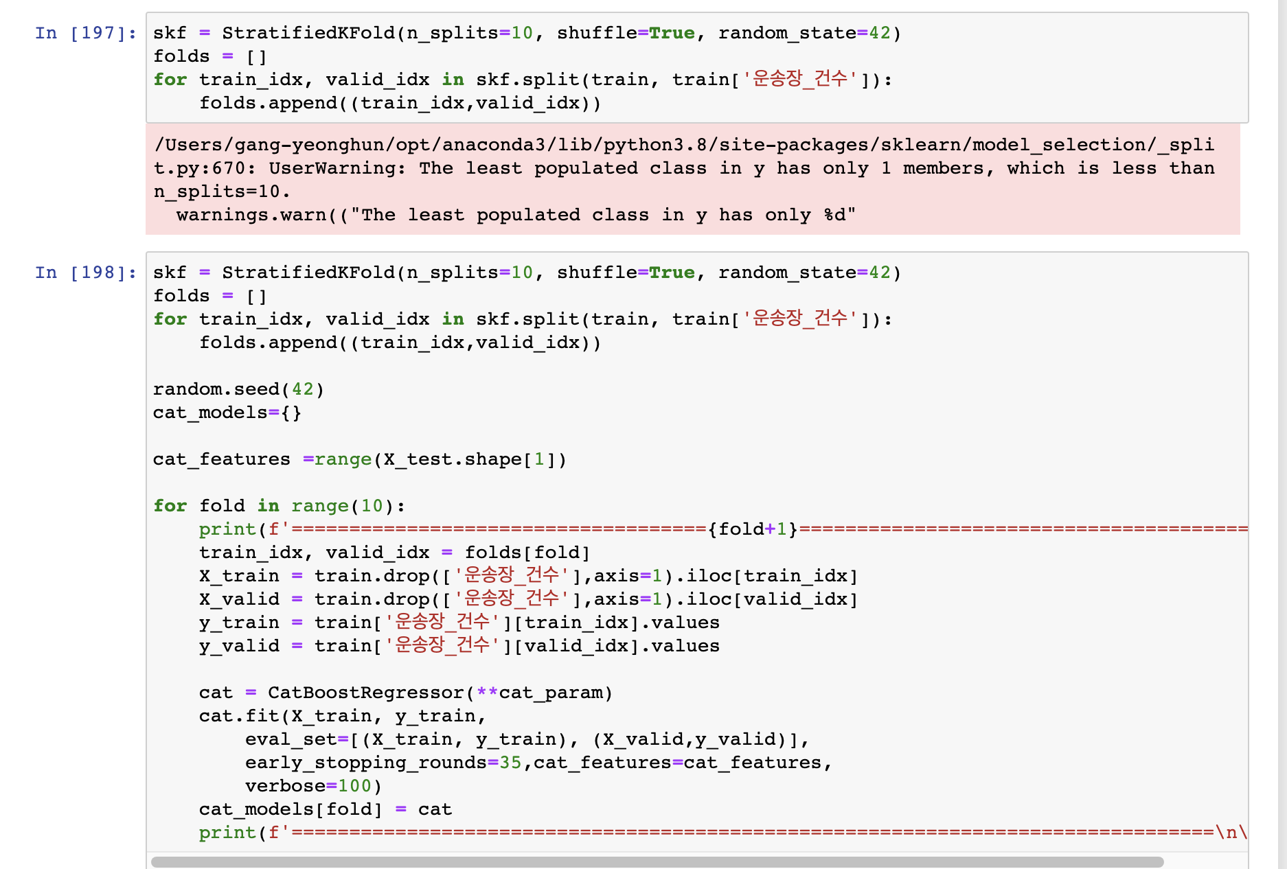
4. Modeling
cat_param={'learning_rate': 0.011265617213006592
, 'bagging_temperature': 0.27155819552829413
, 'n_estimators': 1021
, 'max_depth': 15
, 'random_strength': 62
, 'colsample_bylevel': 0.5985388149115896
, 'l2_leaf_reg': 1.9161149250778487e-06
, 'min_child_samples': 34
, 'max_bin': 297
, 'od_type': 'IncToDec'}

Slide 16
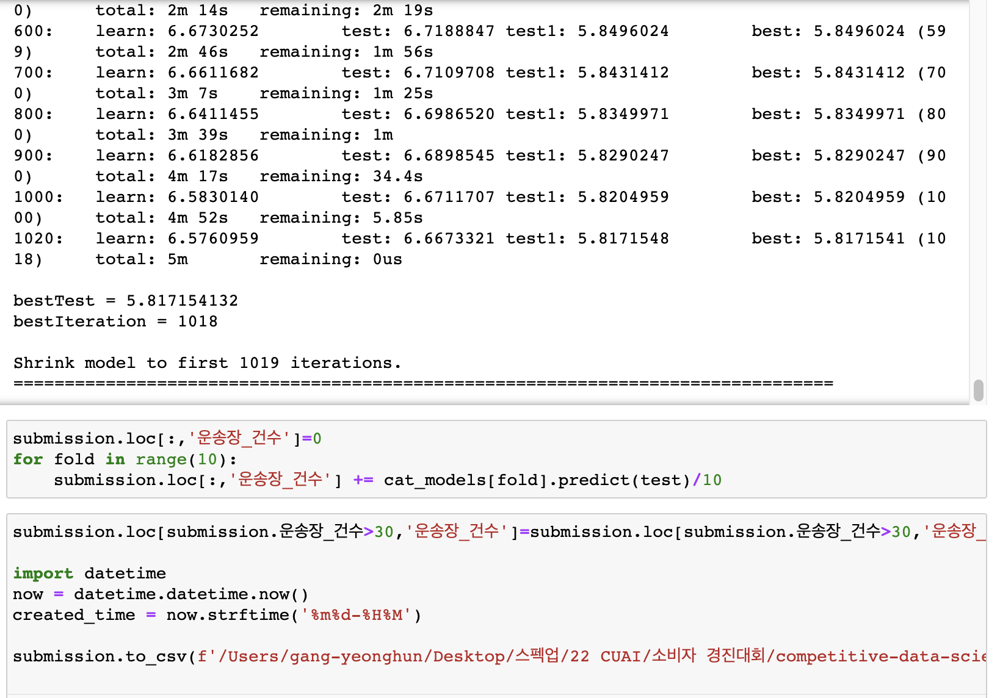
4. Modeling
5. 결과
제출일시 :
2022-05-16 23:35:15
점수 :
6.1411582547

Slide 17

감사합니다

